Slide 1
도서 대여 관리 시스템 제작 프로젝트
202206011
정혜인

Slide 2
목차
1. 프로그램 기능
1-1. 프로젝트 개요
1-2. 주요 기능
3. 프로그램 설계
3-1. 인터페이스 설계
2. 프로그램 구현
2-1. 개발 환경
2-2. 데이터베이스 구성
2-3. ER다이어그램
4. 프로그램 시연

Slide 3
1-1. 프로젝트 개요
개발 목적
도서 대여 및 반납을 편리하게 관리할 수 있는 시스템을 제작하고자 한다.

Slide 4
1-2. 주요 기능
회원
로그인, 로그아웃
전체 도서 목록 조회
도서 검색 (제목)
도서 대여
도서 반납
도서 대여 현황 조회
관리자
로그인, 로그아웃
전체 도서 목록 조회(역순)
도서 검색 (도서 번호)
도서 검색 (제목)
도서 등록
도서 정보 수정
전체 대여 목록 조회
대여 목록 검색 (사용자 아이디)
인기 도서 순위 조회

Slide 5



2-1. 개발 환경
개발 언어
Java 1.8.0_202
데이터베이스
MySQL 8.0.31
개발 환경
eclipse 2022-12 (4.26.0)

Slide 6
2-2. 데이터베이스 구성
membertbl – 회원 DB
booktbl – 도서 DB
번호 | 컬럼명 | 컬럼 설명 | 자료형 | 길이 | NULL | DEFAULT | 비고
1 | M_ID | 회원 ID | VARCHAR | 15 | NOT |  | PK
2 | M_NAME | 회원 명 | VARCHAR | 15 | NOT
3 | M_PASSWD | 패스워드 | VARCHAR | 20 | NOT
4 | M_LEVEL | 회원 레벨 | VARCHAR | 1 | NOT | ‘0’
번호 | 컬럼명 | 컬럼 설명 | 자료형 | 길이 | NULL | DEFAULT | 비고
1 | B_NUM | 도서번호 | INT | 11 | NOT |  | PK, AI
2 | B_TITLE | 도서제목 | VARCHAR | 100 | NOT
3 | B_AUTHOR | 저자 | VARCHAR | 100 | NOT
4 | B_GENRE | 분야 | VARCHAR | 100 | NOT
5 | B_PC | 출판사 | VARCHAR | 100 | NOT
6 | B_STOCK | 수량 | INT | 1 | NOT | 3
7 | B_STATUS | 대여가능여부 | VARCHAR | 4 | NOT | ‘대여가능’
checkouttbl – 대여/반납 관리 DB
번호 | 컬럼명 | 컬럼 설명 | 자료형 | 길이 | NULL | DEFAULT | 비고
1 | CO_NUM | 번호 | INT | 11 | NOT |  | PK, AI
2 | CO_MID | 회원 ID | VARCHAR | 15 | NOT |  | FK
3 | CO_BNUM | 도서번호 | INT | 11 | NOT |  | FK
4 | CO_STATUS | 대여상태 | VARCHAR | 4 |  | ‘대여중’

Slide 7
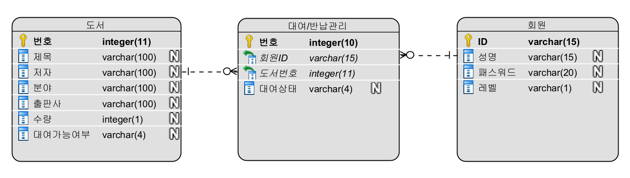
2-3. ER 다이어그램

Slide 8
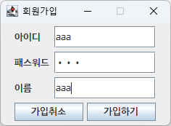
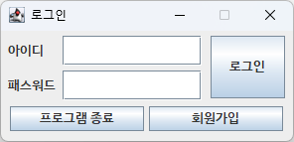
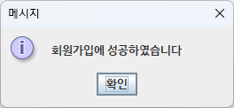
3-1. 인터페이스 설계
회원가입 및 로그인
프로그램 실행 시 로그인 창이 생성됨
[회원가입] 버튼 선택 시 회원가입 창이 생성됨
회원가입 창에서 아이디, 패스워드, 이름 입력
[가입하기] 버튼 선택 시 회원가입 성공/실패 창이 생성됨
[확인] 버튼 선택 시 회원가입 창이 종료됨

Slide 9
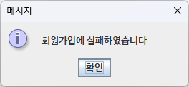
3-1. 인터페이스 설계
회원가입 및 로그인
회원가입 실패 시 회원가입 실패 알림 창이 생성됨
[확인] 버튼 선택 시 종료됨

Slide 10
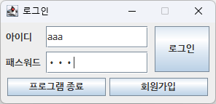
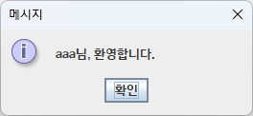
3-1. 인터페이스 설계
회원가입 및 로그인
로그인 창에서 아이디와 패스워드 입력 후 [로그인] 버튼 선택 시 로그인 성공 알림 창이 생성됨
로그인 메시지 창의 [확인] 버튼 선택 시 메인 페이지 창이 생성됨

Slide 11
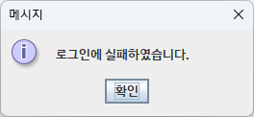
3-1. 인터페이스 설계
회원가입 및 로그인
로그인 실패 시 로그인 실패 알림 창이 생성됨
[확인] 버튼 선택 시 종료됨

Slide 12
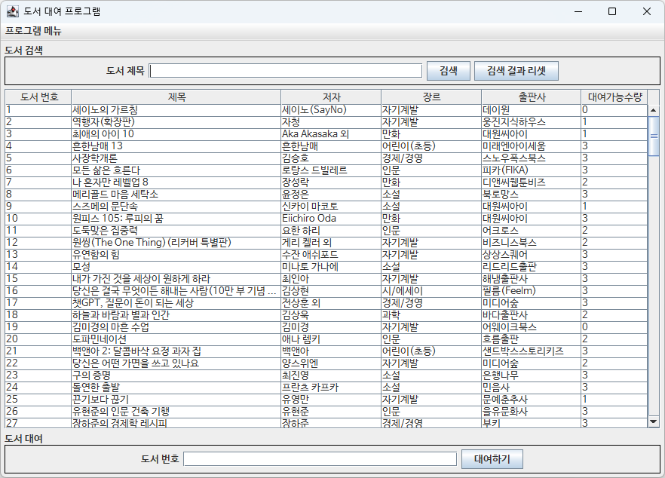
3-1. 인터페이스 설계
회원 - 메인페이지
회원 로그인 시 메인 페이지 창이 생성됨
도서 제목을 검색창에 입력하여 도서 조회 가능
도서 번호를 입력하여 도서 대여 가능

Slide 13
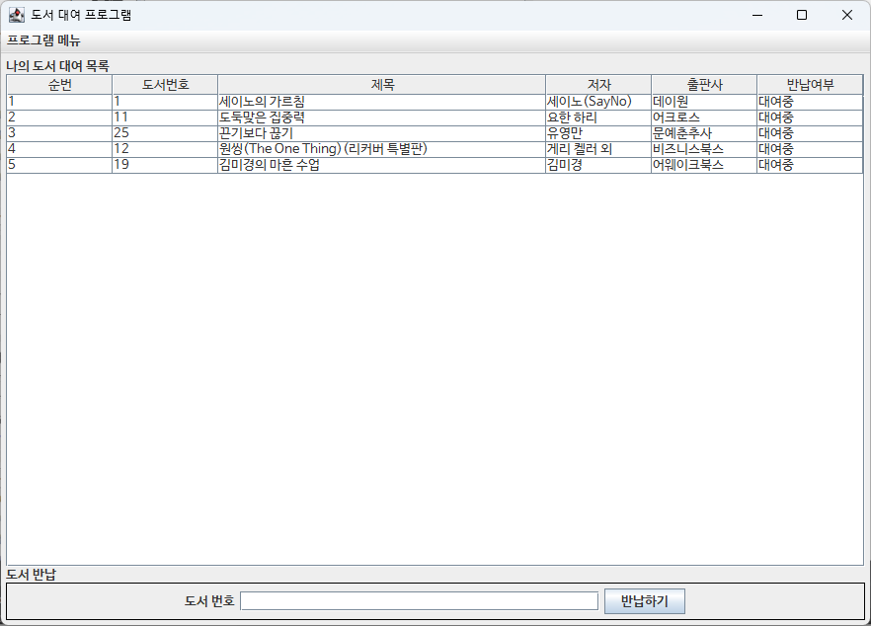
3-1. 인터페이스 설계
회원 – 나의 대여 목록
본인이 대여한 도서 목록 조회 가능
도서 번호를 입력하여 도서 반납 가능

Slide 14
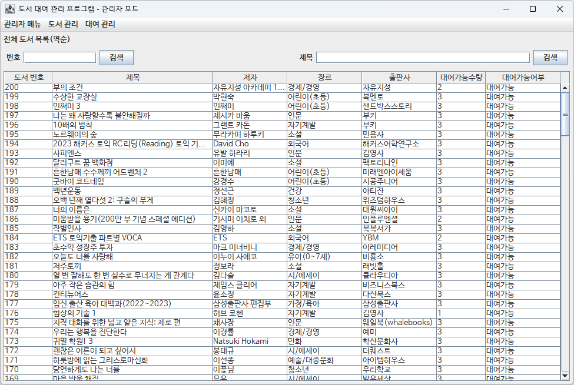
3-1. 인터페이스 설계
관리자 - 메인페이지
관리자 로그인 시 메인 페이지 창이 생성됨
전체 도서 목록 역순으로 조회 가능
번호 입력하여 도서 정보 검색 가능
제목 입력하여 도서 정보 검색 가능

Slide 15
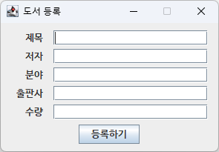
3-1. 인터페이스 설계
관리자 - 도서 추가
제목, 저자, 분야, 출판사, 수량 정보 입력 후
[등록하기] 버튼 선택 시 도서 DB에 해당 도서 정보가 추가됨

Slide 16
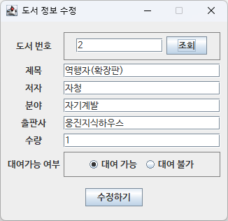
3-1. 인터페이스 설계
관리자 - 도서 정보 수정
번호 입력 후 [조회] 버튼 선택 시 도서 정보를 불러올 수 있음
제목, 저자, 분야, 출판사, 수량, 대여가능 여부 수정 후
[수정하기] 버튼 선택 시 도서 정보 수정 가능

Slide 17
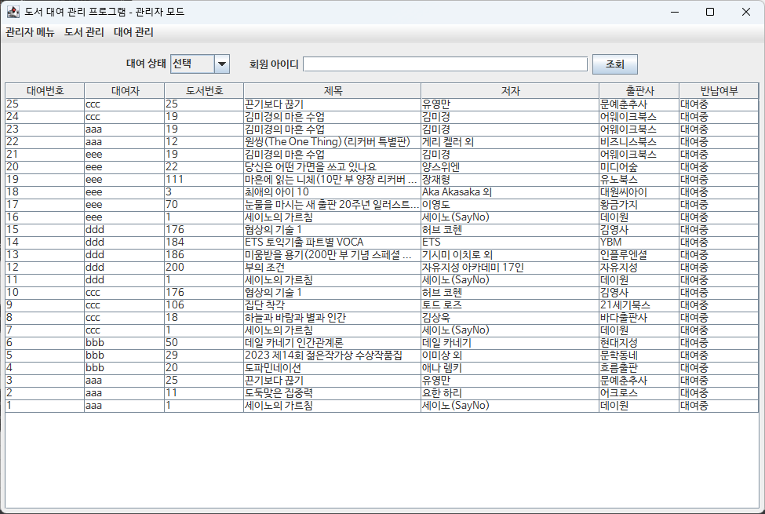
3-1. 인터페이스 설계
관리자 – 전체 대여 내역
도서 전체 대여 내역 조회 가능
대여 상태를 선택하여 대여 내역 조회 가능
회원 별 대여 내역 조회 가능

Slide 18
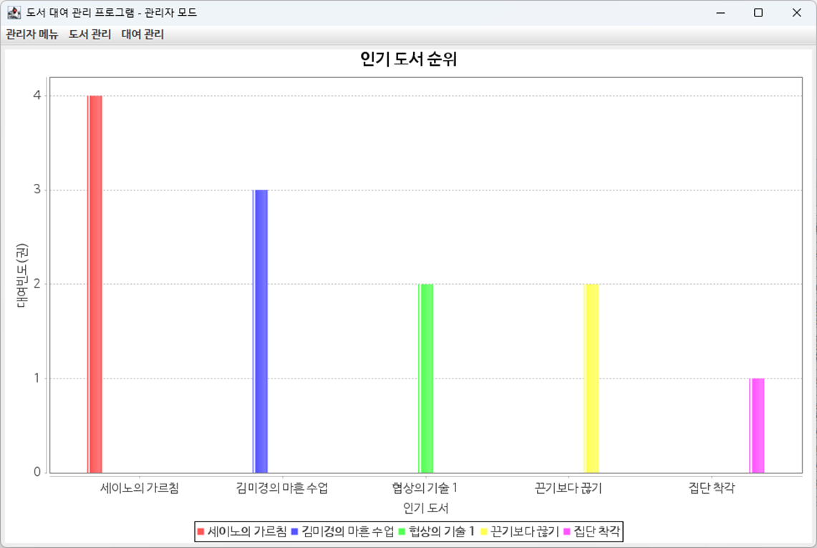
3-1. 인터페이스 설계
관리자 – 인기 도서 순위
대여빈도가 높은 도서 순으로 차트 조회 가능

Slide 19
4. 프로그램 시연

Slide 20
- 참고자료
[JAVA][MySQL] 데이터베이스를 연결한 간단한 로그인 GUI 프로그램 - (1) / 자바 로그인 프로그램 / 자바 GUI / 자바 GUI 로그인 : 네이버 블로그 (naver.com)

Slide 21
감사합니다

